Slide 1
The development of the innovative educational method of ACCESSIBLE tourism in Central Europe 2022-2-HU01-KA220-HED-000099410
Az akadálymentes turizmus innovatív oktatási módszertanának kifejlesztése Közép-Európában

Slide 2
8. Az akadálymentesítés műszaki és szervezési megoldásai

Slide 3
A szabadidős, élvezeti és mobilitási célú utazáshoz való jog a fogyatékossággal élők számára éppúgy alapvető emberi jog, mint a nem fogyatékossággal élők számára. A megfelelő létesítmények és a jól képzett személyzet alapvető előfeltételei e piac igényeinek kielégítésének (Ozturk et al., 2008) A fogyatékossággal élő személyek utazás közben különböző kihívásokkal szembesülnek, és ezek a kihívások befolyásolhatják az utazási tevékenységekben való részvételi hajlandóságukat. A szakirodalom négy elsődleges akadályt emel ki a fogyatékossággal élők utazási tevékenységei elé: belső, gazdasági, környezeti és interaktív akadályok (McKercher et al., 2003)
Az akadálymentesítés műszaki megoldásai – néhány gondolat elöljáróban

Slide 4
Az elmúlt években több tanulmány is foglalkozott a fogyatékossággal élő emberek turisztikai integrációjával és utazási hajlandóságával; ezek azt mutatták, hogy a fogyatékossággal élő emberek jellemzően családtagokkal és barátokkal utaznak, ritkábban kísérővel, aki segít az akadályok leküzdésében (Zaluska et al., 2022) Azon fogyatékossággal élő emberek esetében, akiknek a napi feladatok elvégzéséhez állandó gondozó jelenlétére van szükségük, fontos a gondozó pozitív és segítőkész hozzáállása, amellett, hogy sok esetben állandó jelenlétre van szükségük (Eusébio et al., 2023)
Az akadálymentesítés műszaki megoldásai – néhány gondolat elöljáróban

Slide 5
A mozgáskorlátozottak utazása esetén nemcsak a fizikai jelenlét és az érzelmi támogatás kulcsfontosságú, hanem a helyváltoztatáshoz szükséges anyagi források megléte is, mivel figyelmet kell fordítani a felkeresendő hely minőségére, a speciális infrastruktúra elérhetőségére, a közlekedési eszközök és az útitárs költségeire (Friman – Ollson, 2023) A közlekedés esetében alapvető fontosságú a tömegközlekedéshez való akadálytalan hozzáférés. Kulcsfontosságú a kerekesszékesek számára is megfelelő közlekedési eszközök biztosítása, valamint az állomások akadálymentes kialakításának szem előtt tartása, ezáltal akadálymentes tömegközlekedési infrastruktúra létrehozása (Park – Chowdhury, 2022)
Az akadálymentesítés műszaki megoldásai – néhány gondolat elöljáróban

Slide 6
Az információhoz való hozzáférés kulcsfontosságú kérdés a turizmusban ágazatban, mivel a fogyatékossággal élő embereknek segítséget nyújthat a tervezési folyamatban, abban, hogy a sajátos igényeiket figyelembe véve megtalálják a látogatható helyeket. Az információ segítségével tájékozódhatnak az akadálymentesített szálláshelyekről, közlekedési eszközökről és turisztikai látványosságokról Az akadálymentesített szálláshelyekről szóló információk alapvető fontosságúak a fogyatékossággal élők számára (Apostolidou – Fokaides, 2023): különböző helyiségek akadálymentesítése (például küszöb nélküli ajtók, a villanykapcsolók és fogantyúk kerekesszékkel is elérhető pozíciója, a fürdőszobák és a közösségi terek megfelelő kialakítása), de az online foglalási platformokon a számukra releváns konkrét létesítmények elérhetőségéről szóló információk is
Az akadálymentesítés technikai megoldásai – az információ jelentősége

Slide 7
Az intelligens eszközök lehetővé tehetik a szállodai szobák automatizált vezérlését is, ha a szálloda vezetése úgy véli, hogy ezek az előrelépések javíthatják a fogyatékossággal élők esélyegyenlőségét A tömegközlekedéssel kapcsolatos információkhoz való hozzáférés szintén lényeges része az utazók tervezési folyamatának, mivel ebben a szakaszban dönthetnek a számukra legoptimálisabb utazási lehetőségekről és alternatívákról
Az akadálymentesítés technikai megoldásai – az információ jelentősége

Slide 8
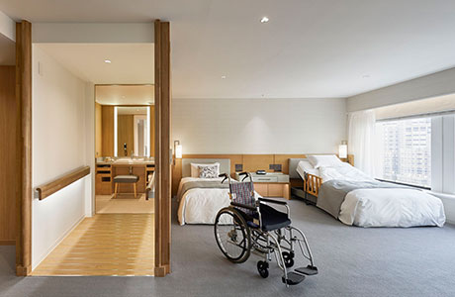
Jó példa: tájékoztató kép egy akadálymentsített hotelszobáról, Keio Plaza Hotel, Tokyo – látható, hogy lehetséges a szobához és a szobában kerekesszékkel közlekedni
Az akadálymentesítés technikai megoldásai – az információ jelentősége
https://www.keioplaza.com/rooms/universal.html

Slide 9
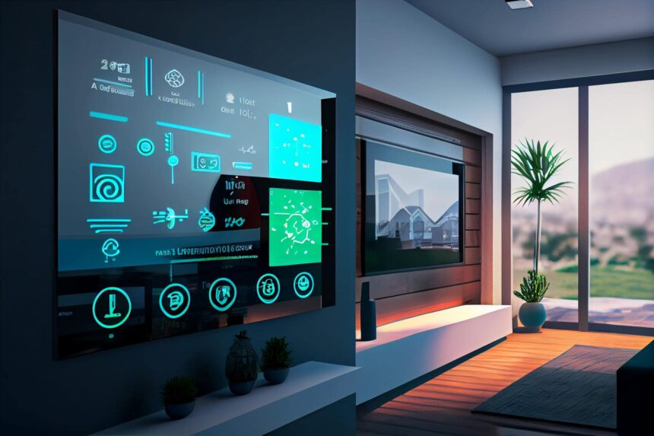
Az intelligens eszközök lehetővé tehetik a szállodai szobák automatizált vezérlését is, javítva ezzel a fogyatékossággal élők esélyegyenlőségét (Cassia et al., 2020). Ez esetben célszerű lehet intelligens világítást, intelligens hőmérséklet- és klímavezérlést, a fürdőszobákban a WC-k automatikus öblítését, a zuhanyzókban a víznyomás és a vízhőmérséklet automatikus szabályozását megvalósítani
Az akadálymentesítés műszaki megoldásai – okos eszközök
https://www.technology-innovators.com/smart-hotels-and-room-automation-creating-intelligent-guest-environments/

Slide 10
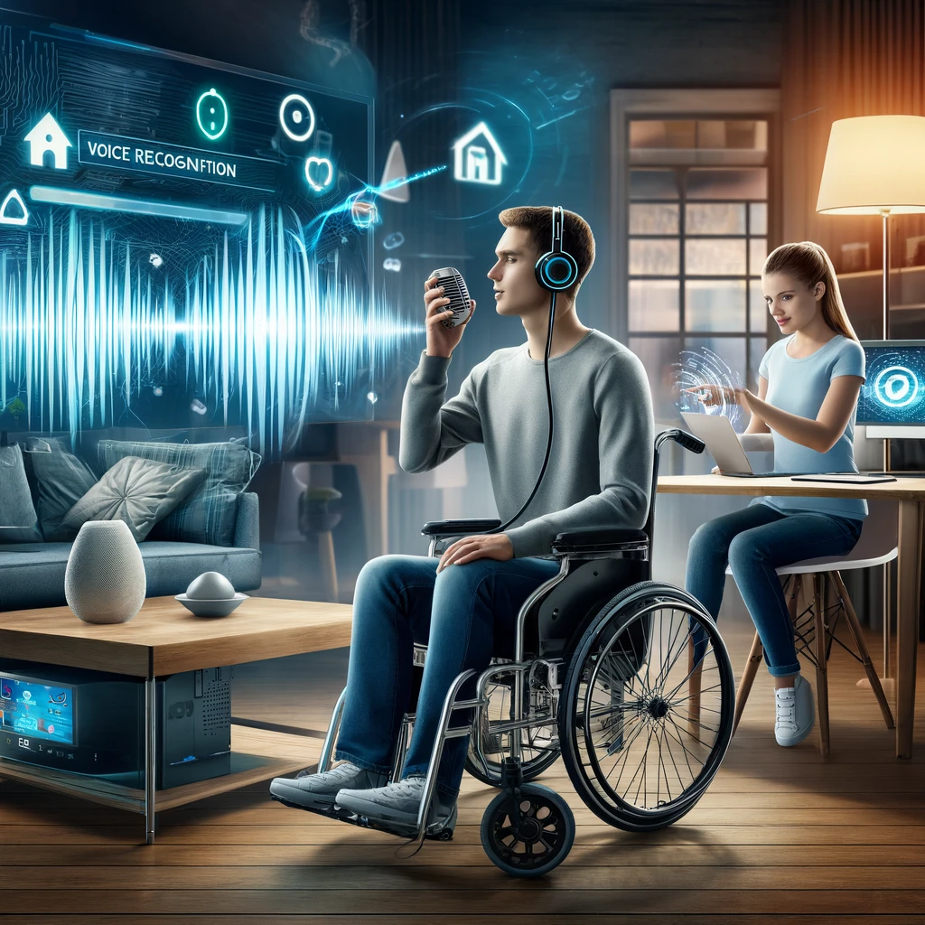
Mind a turistaszállások, mind a tömegközlekedés területén vannak kezdeményezések interaktív vezérlőegységek kifejlesztésére, amelyek gyakran hangvezérlésen vagy mozgásérzékelésen alapulnak (Joyojeet, 2015) A hangvezérlésű és mozgásérzékelős akadálymentesített infrastruktúrák különösen előnyösek a mozgáskorlátozottak számára, mivel nagymértékben megkönnyíthetik az ajtók nyitását és zárását, ezáltal megkönnyítve az épületekbe való bejutást és a tömegközlekedési eszközökre való fel- és leszállást
Az akadálymentesítés műszaki megoldásai – okos eszközök
https://know-the-ada.com/empowering-the-disabled-through-voice-recognition/

Slide 11
A turisztikai attrakciók elérhetőségéről való tájékozódás legoptimálisabb helye ebben az esetben is az online tér, ahol relatíve könnyen lehet tájékozódni a különböző múzeumok, parkok, éttermek, rendezvények elérhetőségéről, de ebben a tekintetben elengedhetetlen a szükséges információk gyors és könnyű elérhetősége (Zaluska et al., 2022)
Az akadálymentesítés technikai megoldásai – az információ jelentősége
https://access4you.io/en

Slide 12
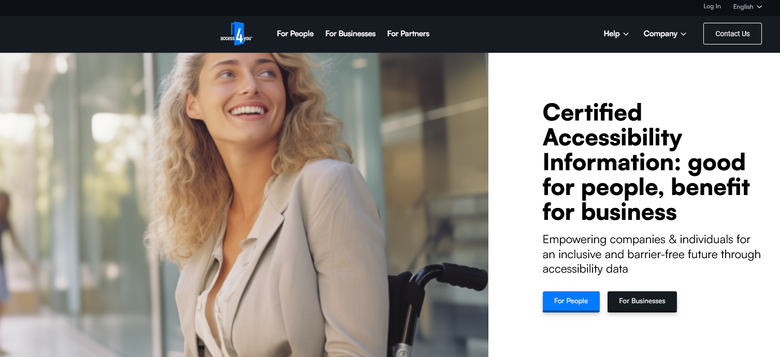
Az akadálymentesítés technikai megoldásai – az információ jelentősége

Slide 13
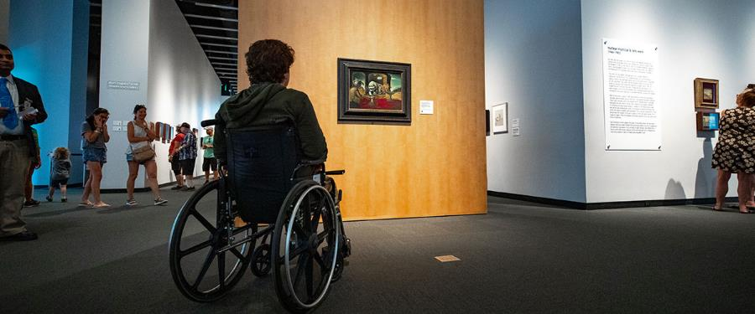
Hozzájárulhatnak a különböző kiállítások és kiállítási tárgyak kényelmes és biztonságos megtekintéséhez. A múzeumok, galériák és más, kultúrával kapcsolatos létesítmények általában akadálymentesített bejáratokkal, rámpákkal, liftekkel, tágas kiállítótermekkel rendelkeznek. Az épületbe való bejutás biztosításával egyidejűleg hasznos az audiovizuális segédeszközök és tapintható felületek biztosítása is, amelyek segítik a látogatók tájékozódását és az információszerzést
Az akadálymentesítés műszaki megoldásai a turizmusban – kulturális létesítmények
https://thedali.org/visit/accessibility/

Slide 14
Nap mit nap új innovatív technológiák és találmányok, amelyek hatással vannak életminőségünk javítására, valamint mindennapi feladataink támogatására és egyszerűsítésére: jelentősen megkönnyíthetik mind a fogyatékossággal élő, mind az anélkül élő emberek életét és társadalmi integrációját (Mensah-Gourmel et al., 2022). Az innovatív megoldások esetében alapvető fontosságú a technikai hozzáférhetőség megvalósítása annak érdekében, hogy minden potenciális felhasználó hozzáférhessen a szükséges információkhoz (Bigham et al., 2010) A felhasználónak különböző digitális kompetenciákkal kell rendelkeznie, amelyekkel együttesen megvalósítható a technológiai hozzáférhetőség (Farkas et al., 2022). A mesterséges intelligencia széleskörű alkalmazása hatással van a magánéletünkre, a munkahelyünkön, az oktatásban, és sok esetben az utazásunkat is megkönnyíti, legyen szó tájékozódásról, információgyűjtésről vagy utazásunk pénzügyi tervezéséről
Az akadálymentesítés műszaki megoldásai a turizmusban – innovatív technológiák

Slide 15
Ezt szem előtt tartva fontos megjegyezni, hogy az egész utazási ágazatnak integrálnia kell a fokozatosan fejlődő technológiát a létesítmények által nyújtott szolgáltatásokba. Az internet, a közösségi média és az okostelefonok fokozatos fejlődése lehetővé tette a vállalkozások és a fogyasztók számára egyaránt az információk gyors elérését és az egymással való folyamatos kapcsolattartást, ami a valós és nem valós információáramlás jelentős növekedését eredményezte (Apostolidoi – Fokaides, 2023). Az információk szabad áramlása lehetővé teszi a szolgáltatások személyre szabását, az egyéni preferenciák figyelembevételével, így a turisztikai szolgáltatások közelebb kerülnek a fogyatékossággal élőkhöz
Az akadálymentesítés műszaki megoldásai a turizmusban – innovatív technológiák

Slide 16
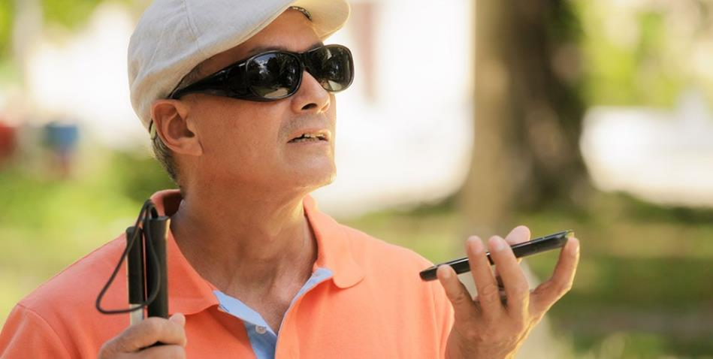
A legtöbb mobilkészülék beágyazott funkciókkal rendelkezik, amelyek lehetővé teszik az írott anyagok és üzenetek felolvasását, így segítve a látássérültek tájékozódását. Ez a funkció segíti őket a turistaszállások és egyéb létesítmények közötti navigálásban is (Alves et al., 2022)
Az akadálymentesítés műszaki megoldásai a turizmusban – mobil eszközök
https://assileye.com/blog/new-assistive-technology-for-the-blind/

Slide 17
Az online hozzáférhetőségi információk mellett olyan weboldalak is léteznek, amelyeken a potenciális utazók betekintést nyerhetnek egy-egy turisztikai látványosság jellegébe. Ezek a weboldalak nem csak a hétköznapi turisták számára nyújthatnak élményt, hanem a fogyatékossággal élő és mozgáskorlátozott emberek számára is, akik nem tudják felkeresni a számukra érdekes turisztikai helyszíneket. Ezen online platformok a virtuális valóságon keresztül nyújtanak betekintést a különböző helyszínekbe, de ebben az esetben a Google által kifejlesztett térkép utcai nézete is segíthet a különböző úti célok megismerésében
Az akadálymentesítés műszaki megoldásai a turizmusban – megfelelő weboldalak

Slide 18
Az akadálymentes utazás megvalósítása érdekében célszerű különböző navigációs eszközöket és alkalmazásokat használni, mivel ezek segíthetnek az akadálymentes helyszínek felkutatásában és abban, hogy előre ismerjük azok megközelíthetőségét. Vannak olyan kezdeményezések, amelyek segítik a látogatókat egy-egy kulturális örökségi helyszín felfedezésében, általában a terület fontos látnivalóinak számító épületek kiemelésével (Farkas et al., 2022c). A fogyatékossággal élők számára hasznos információs tartalmat nyújtó és a különböző akadálymentesítési megoldásokban való eligazodást segítő weboldalak és alkalmazások hozzájárulhatnak a társadalmi befogadáshoz és a turisztikai élményhez (Cassia et al., 2020)
Az akadálymentesítés műszaki megoldásai a turizmusban – megfelelő weboldalak

Slide 19
A virtuális valóság és a kiterjesztett valóság hozzájárul ahhoz, hogy a fogyatékossággal élők még az utazás előtt megismerkedhessenek az úti céllal és a szállással. A virtuális valóság lehetővé teszi a fogyatékossággal élők számára, hogy a valóságot megközelítő virtuális túrákat tegyenek, mozgáskorlátozottságuk ellenére is. Ezek a túrák gyakran részletesek, és interaktív élményeket nyújthatnak a felhasználó számára A kiterjesztett valóság alkalmazások lehetővé teszik a naprakész és helyhez kötött akadálymentesítési információk közlését, segítve az utazókat a számukra kialakított bejáratok, liftek és segédeszközök megtalálásában. Ezek az alkalmazások és kezdeményezések segíthetnek a potenciális látogatóknak elkerülni a kellemetlen meglepetéseket, és megkönnyíthetik az utazás megtervezésének folyamatát
Az akadálymentesítés műszaki megoldásai a turizmusban – virtuális és kiterjesztett valóság

Slide 20
A digitális fejlesztések mellett olyan eszközök is léteznek, amelyek a fogyatékossággal élőket segítik a mobilitásuk és a fogyatékosságuk tüneteinek enyhítésében. Ilyen eszközök például: (motorizált) kerekesszékek: optimális választás lehet, különösen azok számára, akik nemcsak alsó végtagjaik használatában, hanem felső végtagjaik megfelelő mozgékonyságában is korlátozottak: vannak olyan motoros kerekesszékek, amelyek a száj különböző izmaival irányíthatók A kerekesszékek megfelelő használhatósága attól is függ, hogy az általuk látogatott épületek rendelkeznek-e olyan infrastruktúrával, amely lehetővé teszi az akadálymentes hozzáférést
Különleges eszközök a fogyatékosság tüneteinek kezelésére

Slide 21
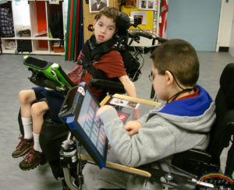
A beszédkárosodott személyeket olyan funkciók is segíthetik, amelyek lehetővé teszik, hogy hangüzeneteket adjanak ki, szintén a szájizmaik segítségével (Joyojeet, 2015). Ezek az eszközök egy számítógép és egy szoftver kombinációjával segíthetik a mozgást és a kommunikációt (Laabidi et al., 2014)
Különleges eszközök a fogyatékosság tüneteinek kezelésére
https://ussaac.org/aac-info/aac-devices/

Slide 22
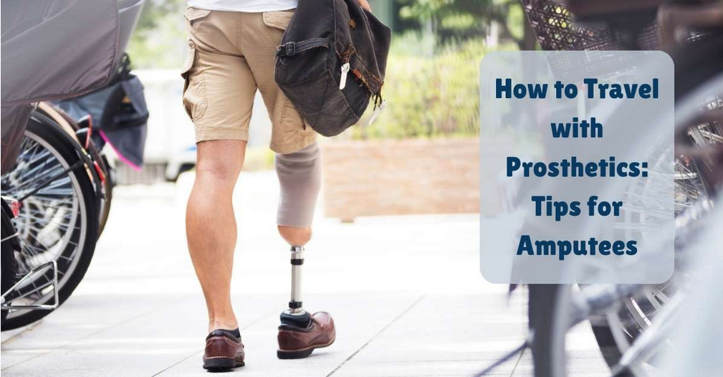
A fogyatékossággal élők körében, különösen azoknál, akik elvesztették valamelyik végtagjukat, lehetőség van olyan protézisek használatára, amelyek bizonyos mértékig helyettesíthetik a végtagot, de segíthetnek az alapvető mozgások elvégzésében (Aleksandrova & Nenakhova, 2019)
Különleges eszközök a fogyatékosság tüneteinek kezelésére
https://www.protechortho.com/how-to-travel-with-prosthetics-tips-for-amputees/

Slide 23
A halláskárosodással élő embereknek lehetőségük van különböző hallókészülékek használatára, amelyeket arra terveztek, hogy felerősítsék a környezetükben tapasztalt hangfoszlányokat. A látássérült emberek számára az állapotuktól függően különböző erősségű szemüvegek és kontaktlencsék segíthetnek a látásuk javításában, de manapság már olyan orvosi beavatkozások is elterjedtek, amelyek javíthatják a szem teljesítményét
Különleges eszközök a fogyatékosság tüneteinek kezelésére
https://earsolutions.in/traveling-tips-with-hearing-aids/

Slide 24
A fogyatékossággal élők számára nem áll rendelkezésre elegendő turisztikai ajánlat és speciális infrastruktúra, ami több tényezőnek köszönhető: (1) turisztikai szolgáltatók nem ismerik eléggé a fogyatékossággal élők különleges igényeit és szükségleteit (2) infrastruktúra létrehozása és fenntartása többletköltségekkel járhat (3) szabályozások és iránymutatások végrehajtását nem kényszerítik ki (4) a fogyatékosságok széles körét kiszolgáló infrastruktúra és kínálat kialakítása összetett lehet (5) fogyatékossággal kapcsolatos társadalmi hozzáállás és stigmák (6) negatív megítélés (7) érdekelt felek együttműködésének hiánya
Különleges megoldások az akadálymentes turizmusban – problémák

Slide 25
A turisztikai szolgáltatók nem ismerik eléggé a fogyatékossággal élők különleges igényeit és szükségleteit. Ez a tudatosság hiánya azt eredményezheti, hogy a hozzáférhető infrastruktúrába és szolgáltatásokba való beruházás nem kerül előtérbe Az akadálymentes infrastruktúra létrehozása és fenntartása többletköltségekkel járhat. A vállalkozások és a desztinációk vonakodhatnak a módosításokba vagy új létesítményekbe való beruházástól, különösen, ha korlátozott keresletet érzékelnek, vagy ha pénzügyi korlátokkal szembesülnek
Különleges megoldások az akadálymentes turizmusban – problémák

Slide 26
Noha egyes régiók rendelkeznek a fogyatékossággal élők akadálymentesítésére vonatkozó szabályozásokkal és iránymutatásokkal, a végrehajtás következetlen lehet. Azokon a területeken, ahol vannak szabályozások, a szigorú végrehajtás hiánya csökkentheti a vállalkozások ösztönzését arra, hogy akadálymentes infrastruktúrába fektessenek be. A fogyatékosságok széles körét kiszolgáló infrastruktúra és turisztikai kínálat kialakítása összetett lehet. A valódi inklúzió megvalósítása innovatív tervezési megoldásokat és a különböző igények kielégítése iránti elkötelezettséget igényelhet
Különleges megoldások az akadálymentes turizmusban – problémák

Slide 27
A fogyatékossággal kapcsolatos társadalmi hozzáállás és stigmák (ableizmus!) szintén hozzájárulhatnak ahhoz, hogy elhanyagolják az akadálymentes turisztikai kínálat kialakítását. A negatív megítélés a fogyatékossággal élő személyek igényeinek kielégítésére irányuló motiváció hiányát eredményezheti. Az akadálymentes turizmus megteremtéséhez elengedhetetlen a különböző érdekelt felek – többek között a kormányzati szervek, a turisztikai szolgáltatók, a fogyatékossági érdekképviseleti csoportok és az építészek – együttműködése. A hatékony együttműködés hiánya akadályozhatja az inkluzív infrastruktúra és szolgáltatások fejlesztését
Különleges megoldások az akadálymentes turizmusban – problémák

Slide 28
A vállalkozások alábecsülhetik az akadálymentes turizmus potenciális piacát. A hozzáférhetőség javítása nem csak a fogyatékossággal élőket szolgálhatja ki, hanem szélesebb ügyfélkört is vonzhat, beleértve a családokat és az idősebbeket, akik számára előnyösek lehetnek az akadálymentesített funkciók A turisztikai vállalkozások személyzetének nincs mindig megfelelő képzettsége a fogyatékossággal élők segítéséhez. A megfelelő képzés elengedhetetlen ahhoz, hogy a személyzet biztosítani tudja a pozitív utazási élményhez szükséges támogatást és szolgáltatásokat
Különleges megoldások az akadálymentes turizmusban – problémák

Slide 29
Az e kihívások kezelésére irányuló erőfeszítések magukban foglalják a(z) - figyelemfelkeltést, a tudatosság növelését, - inkluzív tervezési gyakorlatok előmozdítását, - turisztikai szakemberek képzését, valamint - különböző érdekelt felek közötti együttműködés előmozdítását a hozzáférhetőbb és inkluzívabb turisztikai ágazat megteremtése érdekében A társadalmi tudatosság és elvárások fejlődésével egyre nagyobb igény mutatkozhat az akadálymentes utazási lehetőségek iránt, ami arra ösztönzi az iparágat, hogy beruházzon az inkluzív turisztikai kínálatba és előtérbe helyezze azt
Különleges megoldások az akadálymentes turizmusban – a problémák kezelése

Slide 30
Akadálymentes szálláshelyek: Rámpák, liftek, akadálymentesített szobák, valamint kapaszkodórudakkal és süllyesztett szerelvényekkel felszerelt fürdőszobák bevezetése. Intelligens technológiák, mint a hangvezérlésű vezérlés és az állítható ágymagasság szintén javítják a hozzáférhetőséget Akadálymentesített látnivalók és élmények, múzeumok és kiállítások: A színházakban, múzeumokban és más turisztikai helyeken olyan funkciók bevezetése, mint a tapintható kiállítások, Braille-írásos feliratok, hangos leírások és hozzáférhető ülőhelyek. Interaktív kiállítások érintőképernyőkkel és tapintható kijelzőkkel a látássérült látogatók számára
Különleges megoldások az akadálymentes turizmusban – bevált gyakorlatok

Slide 31
Akadálymentes közlekedés: Közlekedési eszközök (buszok, vonatok, repülőgépek) rámpákkal, liftekkel, elsőbbségi ülőhelyekkel és megfelelő helyekkel a kerekesszékeknek. Egyes helyeken vannak kerekesszékkel megközelíthető taxik vagy fuvarmegosztó szolgáltatások Akadálymentesített medencék és gyógyfürdők: Nemcsak élvezeti funkciót töltenek be, hanem fontos terápiás szerepet is betölthetnek a különböző fogyatékossággal élők számára (terápiás medencék vagy speciális berendezések). Minden létesítmény rendelkezzen több olyan medencével, amelyek a mozgáskorlátozottak és más fogyatékossággal élők számára is biztonságosan használható vízi élményt nyújtanak
Különleges megoldások az akadálymentes turizmusban – bevált gyakorlatok

Slide 32
Akadálymentesített szabadtéri rekreációs létesítmények: a turisztikai élmény fontos eleme a táj és a természet „fogyasztása”. Ezt a fogyatékossággal élők akkor élhetik meg hitelesen, ha hozzáférhető útvonalak, közlekedési és szállítási megoldások állnak rendelkezésre Egyéb technológiai megoldások: a különböző technológiai megoldások jól kiegészíthetik a turisztikai kínálatot, értékes élményt nyújthatnak, vagy jó módja lehetnek más látnivalók felfedezésének és megértésének. Az eszközök és innovatív megoldások köre folyamatosan bővül, és a turizmus is alkalmazza ezeket, egyes elemeket a fogyatékossággal élők számára is átalakítva
Különleges megoldások az akadálymentes turizmusban – bevált gyakorlatok

Slide 33
Akadálymentesített helyiségek: tágas helyiségek, amelyek elegendő helyet biztosítanak a kerekesszéket használók és a mozgássérülteket segítő eszközökkel közlekedők számára. Derékmagasságban lévő konnektorok, alacsony magasságú polcok, szekrények és vezetékes telefonok, állítható ágyak, mozgatható bútorok. Lakosztályok a gondozóval utazók számára Fürdőszobai akadálymentesítés: kerekesszékel használható zuhanyzók kapaszkodórácsokkal és lehajtható zuhanyszékkel. Csúszásmentes padlóburkoló anyagok Akadálymentesített mosdókagylók: magasságuk állítható, alattuk a kerekesszéknek is van hely Vizuális és hangjelzések: a vizuális tűzjelzőket és a hallássérültek számára készült vészjelzések. A hallható riasztók a látássérültek számára további biztonsági intézkedést jelentenek
Megoldások az akadálymentes turizmusban – akadálymentes szálláshelyek

Slide 34
Wi-Fi és kapcsolódási funkciók. Az elektronikus mobilitási eszközök és a segédtechnológiák számára töltőállomások Akadálymentesített útvonalak és bejáratok: rámpákat és lifteket úgy tervezni, hogy minden útvonal és bejárat könnyen hozzáférhető legyen a kerekesszékkel közlekedők számára, küszöbök és egyéb akadályok nélkül. Bizonyos helyzetekben automata ajtók jó megoldás Egyértelmű jelzések: az akadálymentes útvonalakat és létesítményeket jelző egyértelmű és jól látható jelzések. Nagyméretű nyomtatott anyagok: az írásos anyagok nagyméretű nyomtatott változatait a gyengén látó vendégek számára
Megoldások az akadálymentes turizmusban – akadálymentes szálláshelyek

Slide 35
Akadálymentes parkolóhelyek és kültéri helyiségek: a bejárathoz közeli, speciálisan kialakított és jelzett, megfelelő szélességű parkolóhelyek, mellettük közlekedőfolyosókkal. A mozgáskorlátozott látogatók számára kialakított leállási zónák és megközelítési területek. Kerekesszékkel járható utak, burkolt, kerekesszékkel megközelíthető járdák szálloda minden olyan területén, ahol a turisták megfordulhatnak Intelligens technológia a szobákban: a speciális szobavezérlő technológia mobilalkalmazásokon vagy hangutasításokon keresztül működtethető a mozgási vagy kézügyességi problémákkal küzdő emberek számára. A televíziókon feliratozás biztosíthatja az információt a hallássérült vendégek számára
Megoldások az akadálymentes turizmusban – akadálymentes szálláshelyek

Slide 36
A személyzet képzése: a személyzet fogyatékossági kérdésekkel kapcsolatos képzése, hogy tisztában legyenek a fogyatékossággal élő vendégek igényeivel, és segítséget tudjanak nyújtani. Megfelelő kommunikációs készségek, hogy tiszteletteljesen és hatékonyan tudjanak együttműködni a különböző képességű vendégekkel Akadálymentesített közös helyiségek: előtérben és más helyiségekben a fogyatékossággal élők számára is ülőhelyek. A társalgók, éttermek és tárgyalók akadálymentes kialakítása Vészhelyzeti evakuálási tervek: személyre szabott vészhelyzeti evakuálási tervek a fogyatékossággal élő vendégek számára. A személyzetnek külön képzést is tartanak a vészhelyzeti eljárásokról
Megoldások az akadálymentes turizmusban – akadálymentes szálláshelyek

Slide 37
Az akadálymentesített múzeumok és kiállítások létrehozása alapvető fontosságú annak biztosításához, hogy a fogyatékossággal élők egyenlő esélyekkel vehessenek részt a kulturális és oktatási élményekben A látáson alapuló attrakciók különösen nagy kihívást jelentenek a látássérültek számára. Ma már számos jó megoldás áll rendelkezésre a múzeumok és kiállítások hozzáférhetőbbé tételére, így a kulturális élmény mindenki számára elérhetővé válik
Megoldások az akadálymentes turizmusban – akadálymentes látnivalók és élmények, múzeumok és kiállítások

Slide 38
Akadálymentes épülettervezés: rámpák és liftek megfelelő lejtéssel, hogy lehetőség szerint minden területre kerekesszékkel, akár segítség nélkül is be lehessen jutni Szabad utak: széles és akadálymentes utak a könnyű navigáció érdekében, szegélyekkel Hozzáférhető ülőhelyek és nézőterek: a fogyatékossággal élő személyek számára a nézőtéren, koncerttermekben vagy más látogatói zónákban a jobb láthatóságot vagy kilátást biztosító speciális terek tervezése és kialakítása. A kínálatban többféle ülőhely, beleértve a karfával ellátott padokat és székeket is. A kényelmes ülésekkel ellátott pihenőhelyek a múzeum egész területén fontosak a mobilitási kihívásokkal küzdő látogatók fogadásához
Megoldások az akadálymentes turizmusban – akadálymentes látnivalók és élmények, múzeumok és kiállítások

Slide 39
Akadálymentes túrák és idegenvezetők: a különböző fogyatékosságokra felkészített idegenvezetők által vezetett speciális túrák: jelnyelvi tolmácsokkal, audioguide-okkal vagy az akadálymentesítési igényekben jártas idegenvezetőkkel. A múzeumi személyzet képzett, hogy segítséget és útmutatást nyújtson a fogyatékossággal élő látogatóknak. A múzeumok gyakran kínálnak kifejezetten a látás- vagy hallássérültek számára kialakított tárlatvezetéseket, amelyekről képzett idegenvezetők részletes leírást adnak Adaptív felszerelés: kerekesszékek, járókeretek vagy más mozgást segítő eszközök biztosítása azon látogatók számára, akiknek a látogatásuk során szükségük lehet rá, hogy kényelmesen megközelíthessék és élvezhessék a látnivalókat
Megoldások az akadálymentes turizmusban – akadálymentes látnivalók és élmények, múzeumok és kiállítások

Slide 40
Tapintható és Braille-írásos feliratok és modellek a látássérültek számára Hangos leírások: hangos idegenvezetők, részletes hangos leírás a kiállítási tárgyakról a látássérült látogatók számára. Többnyelvű audio guide-ok. A videók és multimédiás bemutatók feliratozása és feliratozása a hallássérültek számára. A szövegek átiratai a hanganyag írásos változatát biztosítják a további hozzáférhetőség érdekében Hozzáférhető mellékhelyiségek és létesítmények: a mellékhelyiségek univerzális kialakítására van szükség, megfelelő hellyel a navigáláshoz és a támasztórudakhoz, beleértve az öltözőket is a fogyatékossággal élő személyek számára, különösen azok számára, akik segítségre szorulnak
Megoldások az akadálymentes turizmusban – akadálymentes látnivalók és élmények, múzeumok és kiállítások

Slide 41
Érzékszervbarát terek: csendes területek az érzékszervi érzékenységgel rendelkező személyek, autisták számára, ingermentes környezet. Az érzékszervbarát kiállítási tárgyak olyan elemeket tartalmaznak, amelyek különböző érzékszerveket szólítanak meg Online akadálymentesítési információk: a múzeum weboldala tájékoztat a kiállítási tárgyakról, az akadálymentesítési funkciókról és a virtuális túrákról. A jó weboldal online forrásokat kínál, például digitális útmutatókat és látogatás előtti anyagokat Oktatási programok mindenkinek: az inkluzív műhelyek oktatási programokat dolgoznak ki, amelyek minden szinten hozzáférhetőek a fogyatékossággal élők számára. Akadálymentes információkat biztosítanak, például digitális tankönyveket, nagybetűs feliratokat és multiszenzoros anyagokat
Megoldások az akadálymentes turizmusban – akadálymentes látnivalók és élmények, múzeumok és kiállítások

Slide 42
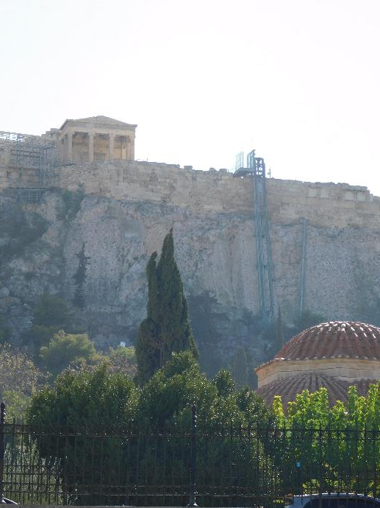
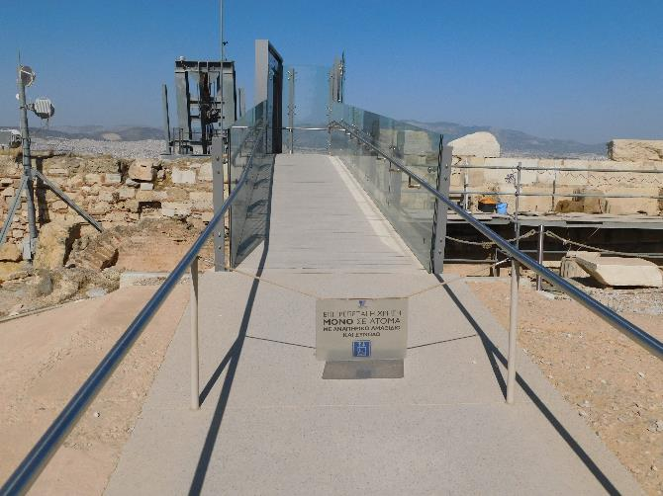
Lehet, hogy nem a legszebb látvány, de így kerekesszékesek is megközelíthetik a világ egyik legismertebb műemlékét
Jó példa műemlék akadálymentesítésére – lift az athéni Akropolisznál
Raffay Zoltán fényképei

Slide 43
Gyalogutak és járdák, parkolás: a közlekedési rendszer alapvető része, mivel a legtöbb ember az utazását valamilyen módon ezeken a létesítményeken kezdi és fejezi be. Tervezésnél figyelembe venni az összes potenciális felhasználó igényeit. A gyalogutakat és járdákat ne akadályozza szemét, építési törmelék, fák gyökerei vagy más tárgyak. Az utcai árusok, parkoló autók és közműpóznák által létrehozott akadályok szintén akadályozhatják a járda használatát. Az általános akadálymentesítés érdekében bizonyos minimális méreteket be kell tartani: járdának legalább 2000 mm szélesnek kell lennie a közepes vagy erős gyalogosforgalmú területeken, 1500 mm szélesnek a kevésbé forgalmas területeken. Üzletek és buszmegállók környékén a gyalogjárda szélessége ideális esetben legalább 3000-3500 mm. A közlekedési csomópontok és turisztikai látványosságok közelében kijelölt akadálymentes parkolóhelyek és kiszállási zónák
Megoldások az akadálymentes turizmusban – közlekedés

Slide 44
Kerekesszékkel megközelíthető járművek: járművek rámpákkal vagy felvonókkal, különösen a rövid távú szállításban A taxik, a fuvarmegosztó szolgáltatások és a tömegközlekedés a fő közlekedési módok a városokon belül, ezeknek kerekesszékkel megközelíthető elemekkel kell rendelkezniük A városi közlekedési rendszerek alacsonypadlós buszokkal, rámpákkal és kerekesszékek számára kijelölt helyekkel. A távolsági busz- és vonatjáratok megfelelő WC-vel és pihenőidők, a fogyatékossággal élők számára nyújtott segítség, alacsony pultok az asztaloknál stb.
Megoldások az akadálymentes turizmusban – közlekedés

Slide 45
Hang- és képi bemondások, fedélzeti tájékoztatás: e rendszerek tájékoztatják az utasokat a megállókról és egyéb fontos információkról. A látás- vagy hallássérült személyek a világos hangos bemondások segítségével önállóan tájékozódhatnak a tömegközlekedési eszközökön Légi közlekedés: repülőterek segítő technológiákkal, például járdaszegélyekkel, beszállási rámpákkal, akadálymentesített mosdókkal, valamint vizuális vagy auditív navigációs segédeszközökkel. A repülőgépek különböző akadálymentesítési funkciókat tartalmazhatnak. A fogyatékossággal élő személyek számára lehetővé kell tenni, hogy a fedélzetre ingyenesen felvihessenek olyan mozgást segítő eszközöket, mint például járókeret, mankó vagy összecsukható kerekesszék, amelyeket az utastéren belül kell tárolni
Megoldások az akadálymentes turizmusban – közlekedés

Slide 46
Akadálymentesített sétahajók, kompok és más tengeri hajók: a akadálymentesített kabinok, liftekkel és egyéb létesítményekkel. Kerekesszékek számára kialakított rámpák maximális meredeksége 1:20. Legalább egy olyan be- és kijárat, amely lépcsők szintkülönbség nélkül mozgáskorlátozottak számára is hozzáférhető, a fogyatékossággal élő létesítmények nemzetközi szimbólumával jelölve Akadálymentesített bérautók, közösségi közlekedés: a kézi vezérlésű járművek és a kerekesszékesek számára kialakított rámpák. Kerékpármegosztás és robogómegosztás akadálymentesített lehetőségekkel A közlekedési személyzet képzése: növelni a fogyatékossággal élő utasok segítésével kapcsolatos tudatosságukat és készségeiket
Megoldások az akadálymentes turizmusban – közlekedés

Slide 47
Segédtechnológiák, különösen az olyan eszközök, mint a kerekesszékek, a mozgássérülteknek kialakított robogók és a hallókészülékek kölcsönzési szolgáltatásai, de a segítségnyújtási szolgáltatások is döntő szerepet játszanak a fogyatékossággal élők utazási élményének fokozásában. A kölcsönzési szolgáltatások hozzájárulnak ahhoz, hogy a fogyatékossággal élők számára hozzáférhetőbbé váljanak a turisztikai célpontok. A kerekesszékek és a mozgássérült robogók biztosítják a turisztikai helyszínek önálló elérését: autonómia és önállóság érzése
Megoldások az akadálymentes turizmusban – közlekedés

Slide 48
Az akadálymentesített medencék és gyógyfürdők a rekreációs élmény részét képezik, de túlmutathatnak a puszta rekreációs létesítményeken. Általában pozitív hatást gyakorolnak a fizikai egészségre, a társadalmi befogadásra, az önállóságra, elősegítve egy befogadóbb és igazságosabb társadalom kialakulását A szolgáltatások hozzáférhetőségének biztosítása összhangban van az egyetemes tervezés elveivel, lehetővé téve, hogy mindenki részt vehessen és élvezhesse az egészség- és gyógyturizmus előnyeit
Megoldások az akadálymentes turizmusban – akadálymentes medencék és fürdők

Slide 49
Rámpák vagy lejtős bejáratok Medenceliftek vagy más rendszerek segítik a medencébe való biztonságos be- és kilépést Akadálymentes öltözők és mosdók elegendő hellyel kerekesszékeseknek kapaszkodórácsok és akadálymentesített ülések Családi vagy uniszex mellékhelyiségek A medence melletti közlekedési zónák szélesek, síkban vannak és csúszásmentesek A medencék fokozatos lejtéssel
Megoldások az akadálymentes turizmusban – akadálymentes medencék és fürdők

Slide 50
A medence és a gyógyfürdő területén, de az öltözőkben, a mosdókban és más wellness-részlegekben is kapaszkodók és kapaszkodórudak Az adaptív berendezések extra biztonságot és kényelmet nyújtanak: medencés kerekes székek, úszó eszközök A jelzések és információk egyértelműen és jól láthatóan jelzik az akadálymentesített útvonalakat, az akadálymentesített funkciókat és a rendelkezésre álló szálláshelyekkel kapcsolatos információkat
Megoldások az akadálymentes turizmusban – akadálymentes medencék és fürdők

Slide 51
Hőmérséklet-szabályozási funkciók, hogy a víz hőmérséklete kényelmes legyen az érzékszervi érzékenységgel vagy a hőmérséklet-ingadozás által befolyásolt állapotokkal küzdő személyek számára A medencékbe vagy pihenőhelyekre akadálymentes ülőhelyek, megfelelő háttámlával azoknak az egyéneknek, akiknek szünetre vagy pihenésre van szükségük a tevékenységek között
Megoldások az akadálymentes turizmusban – akadálymentes medencék és fürdők

Slide 52
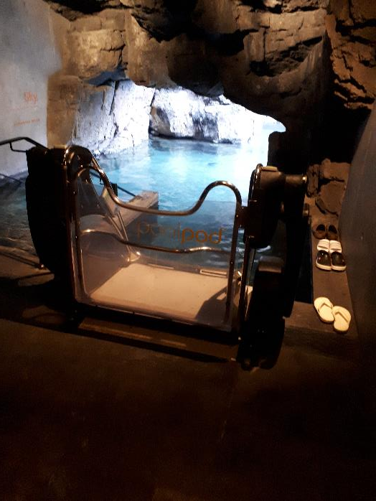
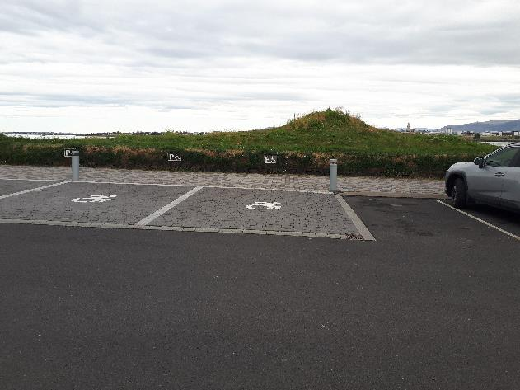
Parkolóhelyek kerekesszékeseket szállító járműveknek: a többi helynél szélesebbek és közvetlenül a bejáratnál helyezkednek el
Jó példa egy fürdő akadálymentesítésére: Blue Lagoon, Reykjavík, Izland
Raffay Zoltán fényképei
Emelőszerkezet

Slide 53
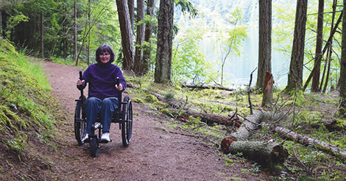
A legkönnyebben megközelíthető útvonalak, kerékpárutak stb. gyakran nemzeti parkokkal vagy vonzó természeti területekkel rendelkező régiókban Az akadálymentesített szabadtéri rekreációs létesítmények megépítése alapvető fontosságú, hogy a fogyatékossággal élők élvezhessék a szabadtéri tevékenységeket és tereket. Az akadálymentesített szabadtéri helyek azonban más kategóriák (például a babakocsis kisgyermekes családok) számára is könnyebb használatot jelenthetnek
Megoldások az akadálymentes turizmusban – akadálymentes kültéri szabadidős létesítmények
https://www.dnswm.org/providing-accessibility-in-the-great-outdoors/

Slide 54
Akadálymentesített ösvények és utak burkoltak vagy szilárd, stabil felülettel a kerekesszéket vagy mozgást segítő eszközöket használó személyek számára a könnyű mozgás érdekében. Világos és jól látható jelzések használata: szimbólumokat és tapintható információk a látás- vagy kognitív zavarokkal küzdő egyének számára A különböző felületek közötti sima átmenetek és kerekesszékesek számára nem túl meredek lejtők A kerekesszékkel megközelíthető ülőhelyek. A piknikasztalok a kerekesszékek befogadására kialakított helyekkel is felszerelhetők
Megoldások az akadálymentes turizmusban – akadálymentes kültéri szabadidős létesítmények

Slide 55
Adaptív sport- és rekreációs eszközök: kézikerékpárok, adaptív kerékpárok vagy kajakok Ösvényeken vagy egyenetlen felületeken használható terepjáró kerekesszékek bérlése Az akadálymentesített játszótereket gumival vagy más puhább anyaggal borítják. Inkluzív játszószerkezetek telepítése, amelyek minden képességű gyermeknek megfelelnek, beleértve a fizikai és érzékszervi károsodással élőket is Az akadálymentesített horgász- és csónakázási létesítmények: kerekesszékesek számára kialakított horgászhelyek A csónakázási tevékenységekhez adaptív felszerelések Akadálymentesített mosdók és öltözők (ha szükséges): megfelelő térrel, támasztórudakkal és hozzáférhető berendezési tárgyakkal
Megoldások az akadálymentes turizmusban – akadálymentes kültéri szabadidős létesítmények

Slide 56
A szenzoros kertek olyan önálló kerti területek, amelyek lehetővé teszik a látogatók számára, hogy a látás- vagy érzékszervi károsodással élő személyek számára az érzékszervi élmények széles skáláját élvezhessék. A szenzoros kertet úgy tervezik, hogy lehetőséget biztosítson az érzékek stimulálására, mind külön-külön, mind együttesen, olyan módon, amellyel a felhasználók általában nem találkoznak. A szenzoros kertek, mint a kertészeti terápia egy formája, felhasználható a speciális igényű diákok oktatásában, beleértve az autistákat, a demenseket stb. is (https://www.sensorytrust.org.uk/resources/guidance/sensory-gardens-planning)
Megoldások az akadálymentes turizmusban – akadálymentes kültéri szabadidős létesítmények

Slide 57
Az inkluzív rendezvényterek szabadtéri rendezvények és előadások alkalmával akadálymentesített ülőhelyekkel Akadálymentesített parkolás is, jó elhelyezéssel és jól látható jelzésekkel, a rekreációs terület bejáratához közel A közösségi szerepvállalás a fogyatékossággal élő személyek véleményének összegyűjtésére szolgáló visszajelző rendszerek létrehozásához is szükséges, biztosítva a szabadtéri szabadidős területek folyamatos fejlesztését és inkluzív jellegét
Megoldások az akadálymentes turizmusban – akadálymentes kültéri szabadidős létesítmények

Slide 58
Innovatív megoldások a speciális igényű emberek által a turisztikai ágazatban tapasztalt kihívások kezelésére: például az access@tour by action-hoz hasonló webes platformok az akadálymentes turizmusban érdekelt felek közötti tudásátadás és együttműködés fokozására (J. Alves et al. 2022); jelnyelvi digitális eszközök és tartalmak javítják a kulturális örökségi helyszínek hozzáférhetőségét a siket turisták számára holográfiával és mobilalkalmazásokkal (Escudeiro P. et al. 20223); intelligens technológiák használata arra , hogy hozzáférhető közlekedési és úti célokkal kapcsolatos információkat nyújtsanak weboldalakon, mobilalkalmazásokon és a virtuális valóságon keresztül. Kulcsfontosságúak az inkluzivitás előmozdításában és a fogyatékossággal élő személyek általános turisztikai élményének javításában (Zabłocki M. et al. 2022)
Megoldások az akadálymentes turizmusban – egyéb műszaki megoldások

Slide 59
A kiterjesztett valóság (AR) alkalmazások: látássérült utazók számára hangos leírás a környezetről, navigációs segítség, információk a közeli nevezetességekről vagy látnivalókról A navigációs mobilalkalmazások és más intelligens navigációs és útkereső eszközök, mint például a Google Maps vagy speciális alkalmazások információt nyújtanak az autós, tömegközlekedési és gyalogos útvonalakról, a kerekesszékkel járható utakról és az akadálymentesített létesítmények (mosdók, bejáratok stb.) elhelyezkedéséről A beltéri navigációs rendszerek a látássérült személyek számára a repülőtereken, szállodákban és nyilvános helyeken belüli jobb navigációt segítik
Megoldások az akadálymentes turizmusban – egyéb műszaki megoldások

Slide 60
Weboldalak és online erőforrások – amennyiben megfelelnek a hozzáférhetőségi szabványoknak (mint például a WCAG) – biztosítják a navigációt a fogyatékossággal élő felhasználók számára. Képernyőolvasó-kompatibilitás, képek szöveges alternatívái, egyértelmű navigáció. Speciális funkciók: állítható szövegméret, nagy kontraszt és egyszerű navigáció A virtuális túrák és a 360 fokos videók önvezérelhető túrákat vagy előre felvett filmeket kínálnak a látnivalókról, lehetővé téve a mozgáskorlátozottak számára, hogy olyan helyeket is megismerjenek, amelyeket fizikailag nehezen tudnának felkeresni
Megoldások az akadálymentes turizmusban – egyéb műszaki megoldások

Slide 61
Hordható eszközök, pl. okoskarkötők, kölcsönhatásba lépnek az infrastruktúrával (például a jeladókkal), és helyalapú információk és útbaigazítás révén vezethetik a látássérült turistákat Online foglalási platformok: a felhasználók megadhatják igényeiket és preferenciáikat, de integrálhatók segítő technológiákkal is, hogy megkönnyítsék a foglalási folyamatot a fogyatékossággal élők számára Speciális igények (pl. kommunikációs zavarokkal küzdő személyek) számára kifejlesztett kommunikációs alkalmazások: pl. nyelvi fordítási alkalmazások. E digitális megoldások inkluzív környezetet teremtenek
Megoldások az akadálymentes turizmusban – egyéb műszaki megoldások

Slide 62
A társadalmi elvárások és a modern ember gondolkodásmódja megköveteli, hogy mindenki azonos jogokat élvezzen. Az oktatás és a foglalkoztatás területén számos nehézséggel kell szembenéznünk, mivel minden ember más-más tulajdonságokkal, megszerzett tudással, készségekkel és egészségi állapottal rendelkezik. A társadalom jelentős részét a veleszületett vagy élethosszig tartó fogyatékossággal élő emberek közössége alkotja, ezért őket is érinti az esélyegyenlőség kérdése. A fogyatékossággal élő emberek gyakran szembesülnek akadályokkal, akár a tanulás, a foglalkoztatás vagy a közlekedés terén. A kormányzati szektor, az üzleti szféra és a társadalom közös felelőssége a testi vagy szellemi fogyatékossággal élő emberek befogadásának előmozdítása (Eusébio et al., 2023)
Megoldások az akadálymentes turizmusban – egyéb műszaki megoldások

Slide 63
A folyamatosan fejlődő technológiai innovációk megkönnyítik az akadálymentesítésről szóló információkhoz való hozzáférést, segítik a fogyatékossággal élők társadalmi integrációját, javítják a kommunikációjukat a környezetükkel, hozzájárulnak életminőségükhöz és a társadalomba való könnyebb beilleszkedésükhöz E kérdések egyre fontosabbak a modern turizmusmenedzsment számára: kiaknázatlan piaci szektor, és az ESG-kritériumoknak való megfelelés miatt is E kezdeményezések bevezetése potenciális vonzerőt jelent majd a befektetők és a finanszírozó szervezetek számára
Megoldások az akadálymentes turizmusban – egyéb műszaki megoldások

